Slide 1

2 AC
3
1
Fiche
Chapitre 2
Les aides au système immunitaire
Tâche 5
Déduire le rôle des anticorps dans la guérison à partir des résultats expérimentaux

Slide 2









Banque des icônes utilisées dans les slides
Slide réservé à l’enseignant
Consignes et explications données aux élèves (à dire à haute voix)
L’élève prête l’attention à l’enseignant
L’élève lève la main avant de répondre
L’élève utilise l’ardoise pour répondre
L’élève recopie la correction sur le livret
Pratique guidée en binôme
Pratique autonome

Slide 3


Structure de la séance
R
Moment de récupération
08 min
C
Consolidation
10 min
M
Métacognition
2 min

Slide 4









Matériel nécessaire
Supports de l’enseignant
Supports de l’élève

Slide 5

À la fin de cette séance, vous allez consolider vos apprentissages concernant la tâche ci-dessous:
O
Déduire le rôle des anticorps dans la guérison à partir des résultats expérimentaux

Slide 6

M
Moment de récupération
08 min

Slide 7
Répondez à la première question.
Inviter les élèves à passer au tableau.
Reliez par une flèche :
L’anticorps à son origine et à sa fonction.
Origine
Fonction
Lymphocytes T
Produire l’antigène
Anticorps
Lymphocytes B
Neutraliser l’antigène

Slide 8
Les anticorps sont des substances produites par les lymphocytes B et ont pour fonction de neutraliser les antigènes
Inviter les élèves à passer au tableau. Exiger la justification.
L’anticorps à son origine et à sa fonction.
Origine
Fonction
Lymphocytes T
Produire l’antigène
Anticorps
Lymphocytes B
Neutraliser l’antigène

Slide 9

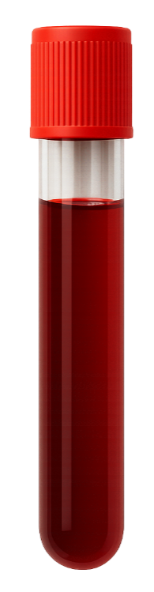
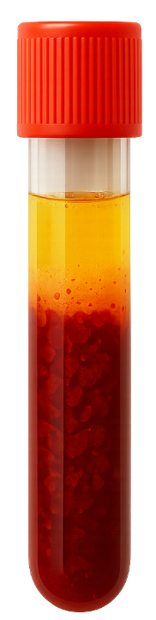
Après coagulation , les cellules du sang se séparent de son sérum. Observez les images
et répondez à la question suivante:
R
Inviter les élèves à utiliser les ardoises pour écrire la réponse correcte.
2.Donnez le nom de chacun des deux constituants du sang
Après coagulation
1……………………
2…………………….

Slide 10
Parfait. Le sérum est le sang sans cellules.
R
Après coagulation
1.Sérum
2. Cellules sanguines

Slide 11
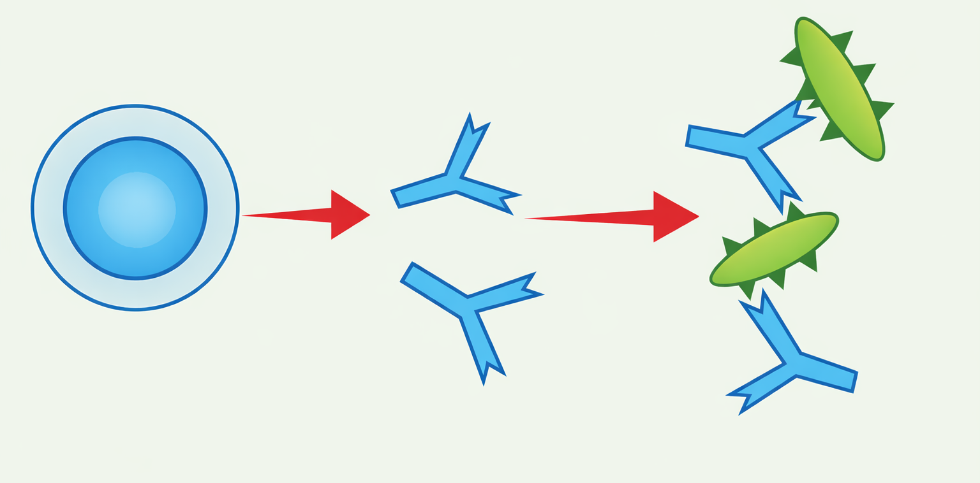
Ci-dessous un schéma montrant le mécanisme de neutralisation des bactéries par les anticorps. Répondez à la question ci-dessous.
Inviter les élèves à passer au tableau.
3. Complétez le schéma ci-dessous par :
Anticorps – Neutralisation – Lymphocyte B
1……………………
2……………………
3……………………

Slide 12
Parfait. Vérifiez vos réponses.
1. Lymphocyte B
2.Anticorps
3.Neutralisation

Slide 13
Répondez à la question suivante.
R
4. Cochez la bonne réponse
Les anticorps sont produits par les :
Lymphocytes T
Lymphocytes B
Phagocytes

Slide 14
R
Parfait ! Le lymphocyte B est responsable de la production des anticorps.
Les anticorps sont produits par les :
Lymphocytes T
Lymphocytes B
Phagocytes

Slide 15
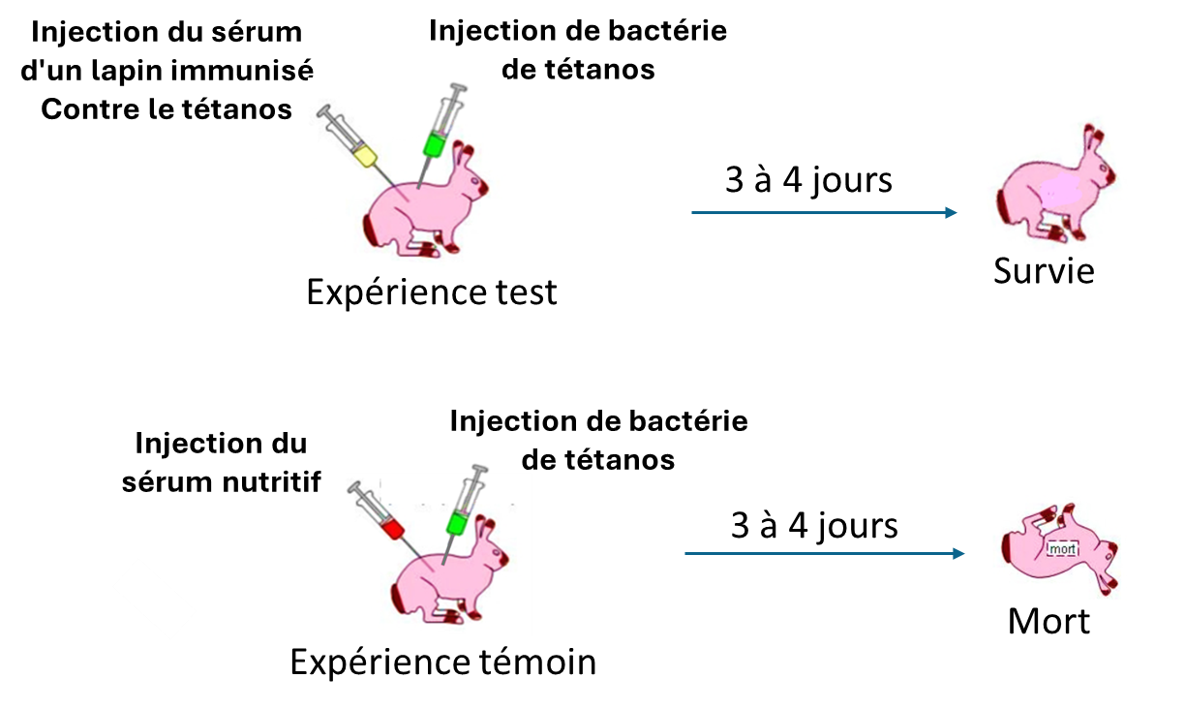
Le document ci-dessous représente une expérience qui vise à vérifier si le sérum d’un animal immunisé contre le tétanos peut protéger un autre animal contre le tétanos. Répondez à la question ci-dessous.
5. Mettez en ordre :
Les étapes suivies pour tirer une conclusion à partir des résultats expérimentaux :
1
Comparer les résultats attendus et les résultats obtenus.
2
Décrire les résultats obtenus.
3
Formuler l’hypothèse sous forme de si …… alors…..
4
Identifier les résultats attendus.
5
Conclure.

Slide 16
Parfait, voici les étapes à suivre pour tirer une conclusion à partir de résultats expérimentaux.
Les étapes suivies pour tirer une conclusion à partir des résultats expérimentaux :
3
Formuler l’hypothèse sous forme de si …… alors…..
4
Identifier les résultats attendus.
2
Décrire les résultats obtenus.
1
Comparer les résultats attendus et les résultats obtenus.
5
Conclure.

Slide 17

PGC
Moment de consolidation et différenciation
10 min

Slide 18
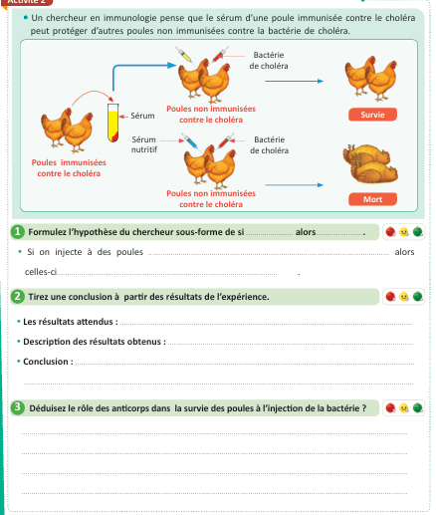
Travaillez chacun pour soi; prenez l’activité 2 de la page 26 du livret.
C
Page 26

Slide 19
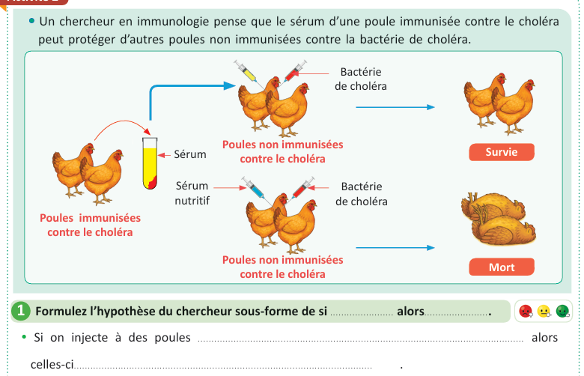
Correction.
C
le sérum de poule immunisée contre le choléra
survivent à une injection de bactérie de choléra.

Slide 20
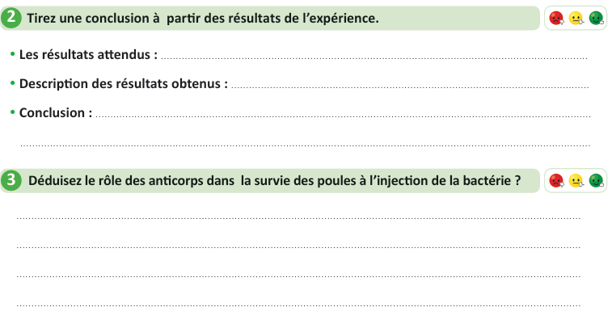
Correction.
Les poules de l’expérience survivent à une injection de bactérie de choléra.
À la fin de l’expérience, les poules du test survivent après injection de bactéries de choléra. Les poules du témoin sont toutes mortes. Les résultats attendus sont les mêmes que les résultats obtenus; l’hypothèse est donc valide.
.
le sérum du sang d’une poule immunisée contient des anticorps contre le choléra , qui permettent aux poules de l’expérience test de survivre après injection de bactéries de choléra.
Chez les poules qui ont survécu à l’injection de bactéries du choléra, les anticorps se fixent d’une manière spécifique sur les bactéries de choléra et les neutralisent.

Slide 21

M
Métacognition
2 min

Slide 22
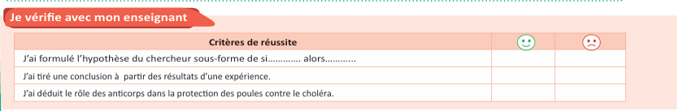
M
Evaluez vos réponses . Formuler des questions sur les étapes que vous n’avez encore compris.

Slide 23

C’est la fin de notre séance. N’oubliez pas de réviser votre leçon.

